Slide 1
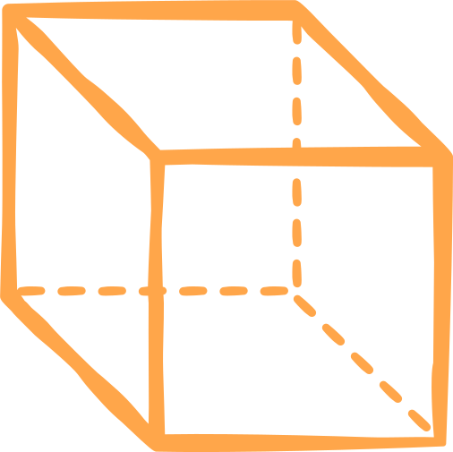
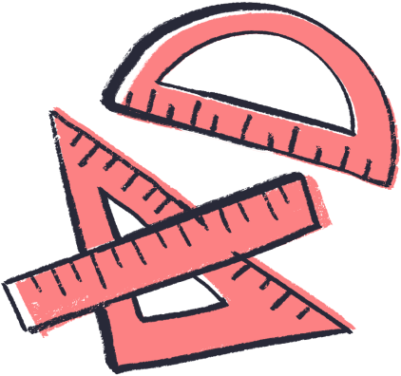


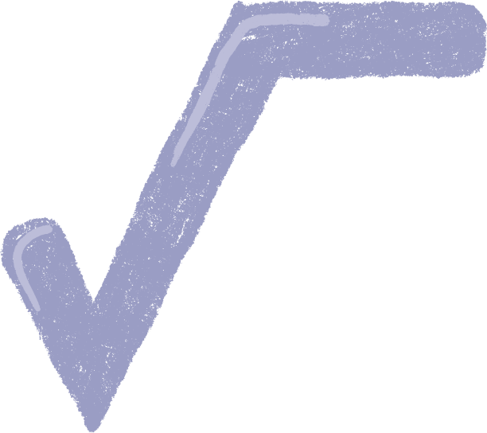
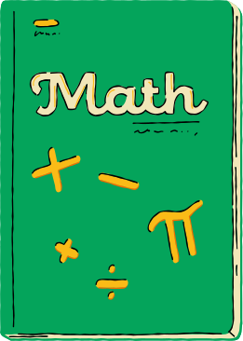
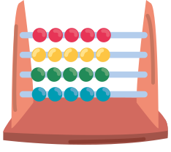


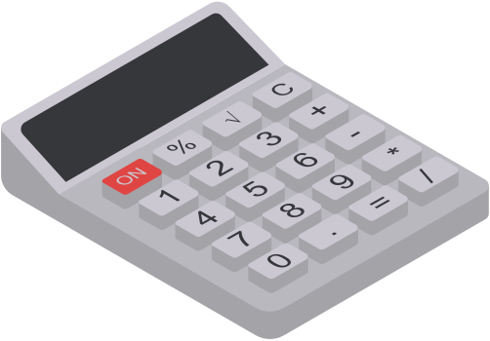
Progetto di Information Visualization
RegoliAMO Application
Applicazione per l’apprendimento infantile della matematica tramite Regoli
Made by
Coralluzzo Gabriele Vittorio 0522501784
Pascale Andrea 0522501610

Slide 2

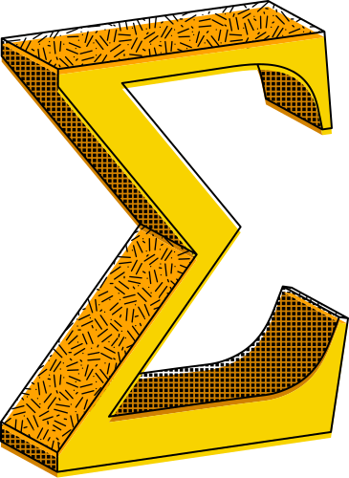

INTRODUZIONE

Slide 3










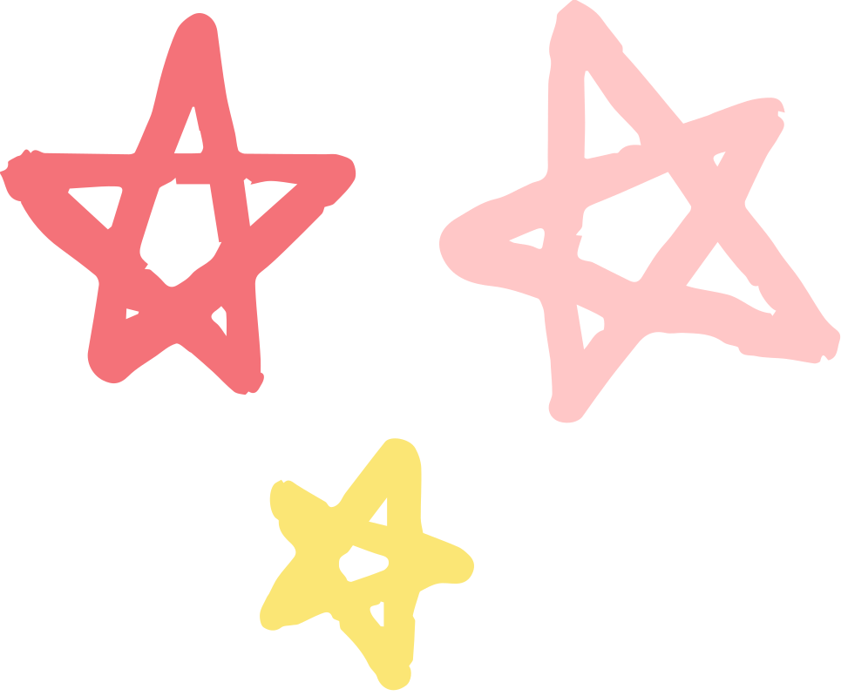


L’IMPORTANZA DELLA MATEMATICA
L'apprendimento della matematica nei primi anni di vita riveste un'importanza cruciale nel plasmare il pensiero critico e lo sviluppo cognitivo dei bambini.

Slide 4
OBIETTIVO DEL PROGETTO

Slide 5





In questo contesto, RegoliAMO si propone di svolgere un ruolo chiave: offrire un approccio innovativo per rendere la matematica accessibile, stimolante e intrinsecamente interessante per i giovani studenti.

Slide 6
DESCRIZIONE DEL PROGETTO

Slide 7







TECNOLOGIE UTILIZZATE
MICROSOFT VISUAL STUDIO
VUFORIA
UNITY
SDK per dispositivi mobile, utilizzata per il riconoscimento e tracciamento di target 2D (immagine valigetta) e la costruzione di modelli 3D (regoli).
Versione utilizzata: 10.21.3
Motore grafico multipiattaforma, utilizzato come ambiente di sviluppo dell’applicazione.
Versione utilizzata: 2022.3.21f1
IDE utilizzato per l’implementazione degli scripts di progetto.
Versione utilizzata: 17.9 (del 2022)

Slide 8
FUNZIONALITA’ IMPLEMENTATE
RICONOSCIMENTO TARGET 2D
Attraverso le tecniche avanzate di riconoscimento dell’SDK Vuforia, il sistema identifica in modo preciso e veloce la valigetta contenente i regoli matematici.
ESERCITAZIONE MIRATA
Il sistema, una volta scansionata l’immagine, ed appurato visivamente il valore di ogni singola sezione, permette all’utente di scegliere liberamente lo combinazione di regoli virtuali per il raggiungimento del “Muro del 10”.

Slide 9

FUNZIONALITA’ IMPLEMENTATE
INTERAZIONE DINAMICA
Gli utenti, principalmente bambini, possono interagire con le rappresentazioni 3D dei regoli attraverso la schermata di gioco dell’applicazione installata sul proprio dispositivo mobile.
FEEDBACK ISTANTANEO
Dopo aver risolto l’esercizio, il sistema fornisce un feedback istantaneo, sia in caso positivo, che negativo.

Slide 10
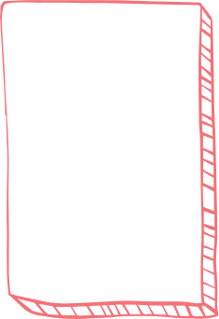
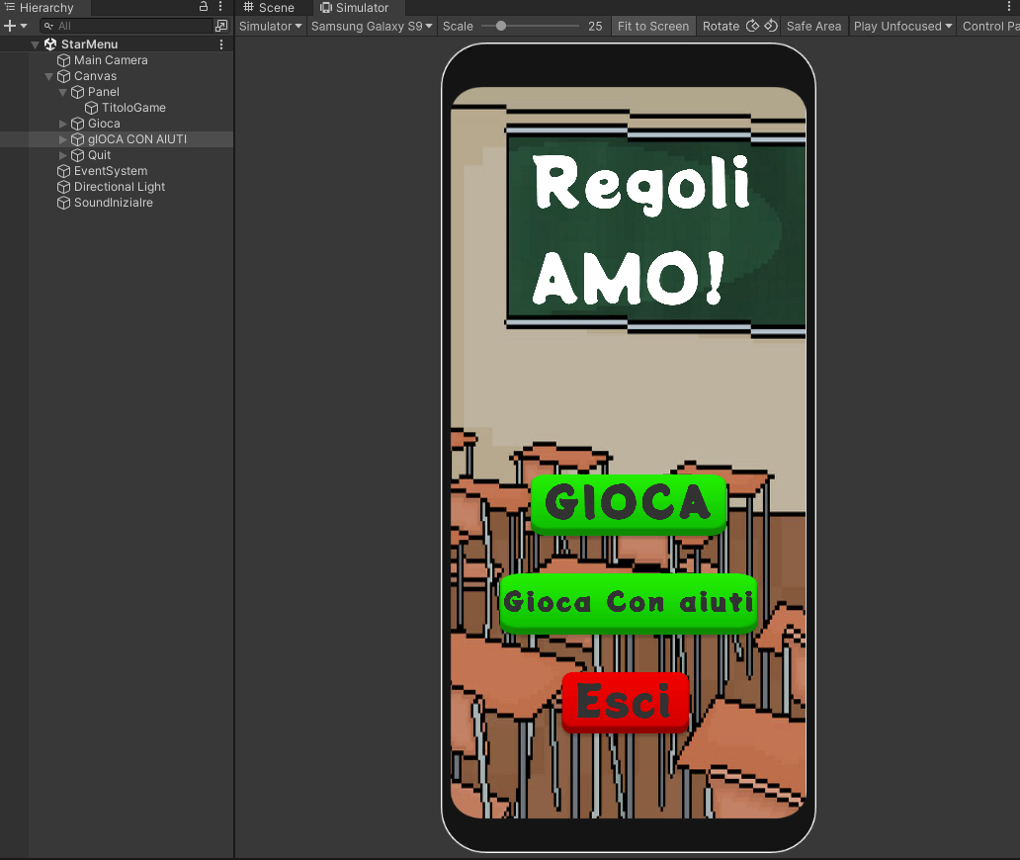
SCENE
StartMenu
Scena iniziale nella quale l’utente (bambino) può decidere se iniziare il gioco senza aiuti o con aiuti.

Slide 11
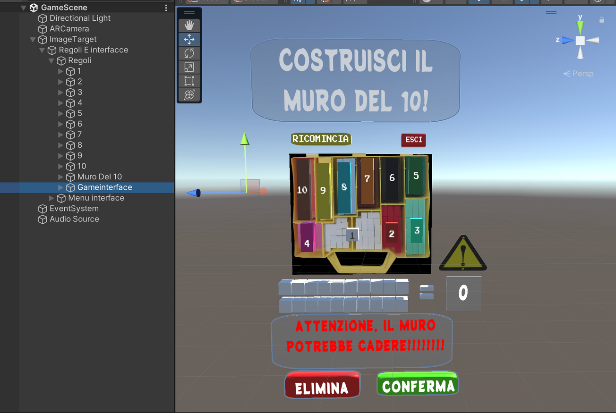
SCENE
GameScene
La GameScene è molto basilare:
-Struttura esercitazione;
-Regoli che il bimbo dovrà premere;
-Regoli del muro che bisogna costruire;
-Tasti: elimina, conferma, ricomincia e esci;
Quando l’utente clicca su un regolo parte un’ animazione che porta il regolo selezionato verso il muro. Vengono poi Aggiornarti somma e colore del muro.
Se l’ utente dovesse superare il numero 10, si attiverà il Warning (logo).

Slide 12
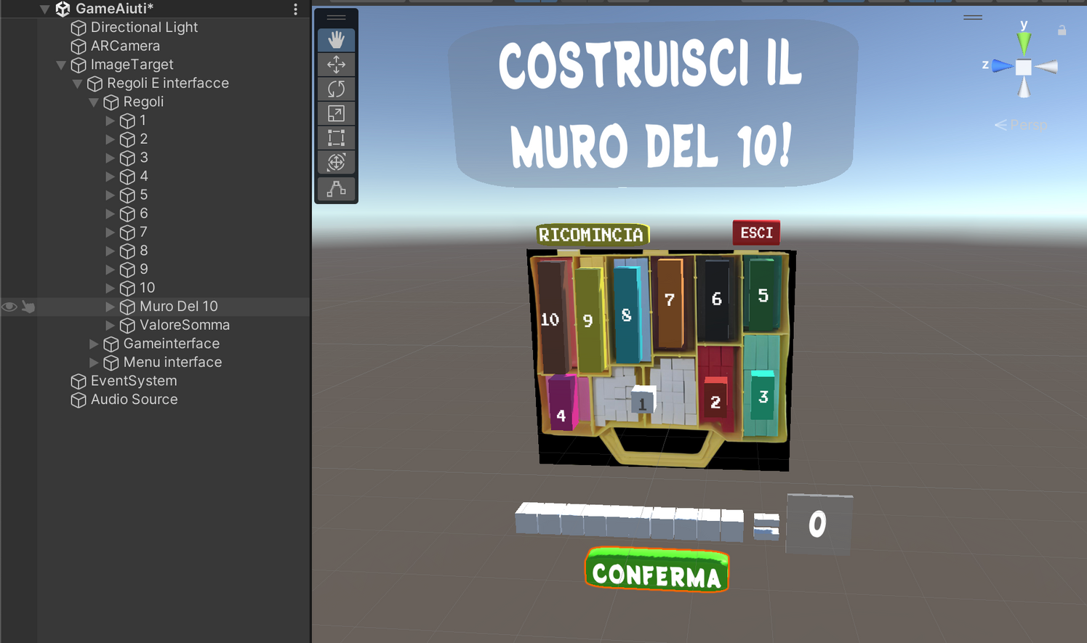
SCENE
GameSceneAiuti
Pressoché identica alla GameScene normale, ciò che cambia é la presenza di uno script chiamato RegoloManager.
RegoloManager:
-Si preoccuperà di controllare lo stato della somma
-Se la somma dovesse superare il valore 10 disattiva automaticamente il regolo che potrebbe portare all’errore dell’ utente,

Slide 13
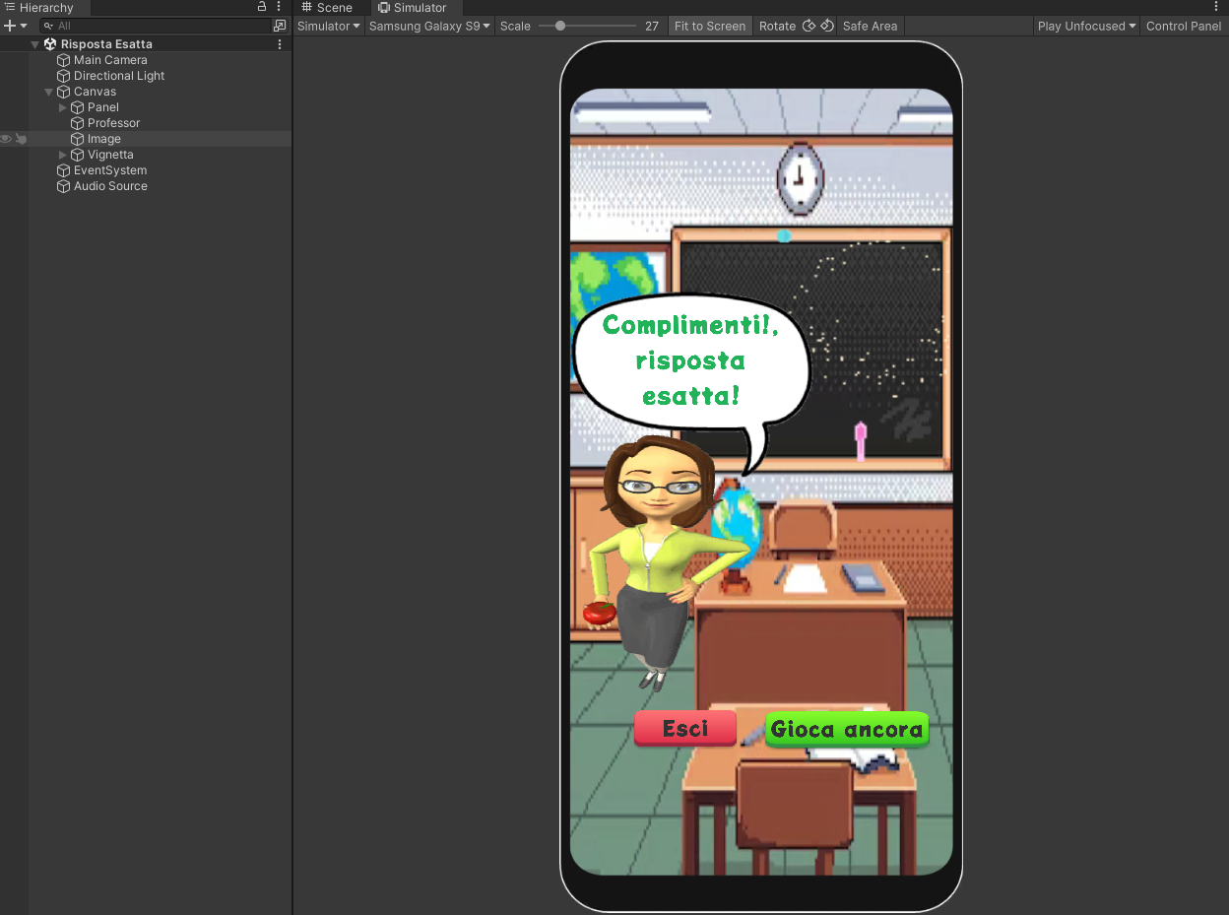
SCENE
RispostaEsatta
Nel caso in cui l’utente dovesse arrivare a 10, verrà caricata la pagina di vittoria, caratterizzata da effetti visivi festosi (fuochi d’artificio e canzone).

Slide 14
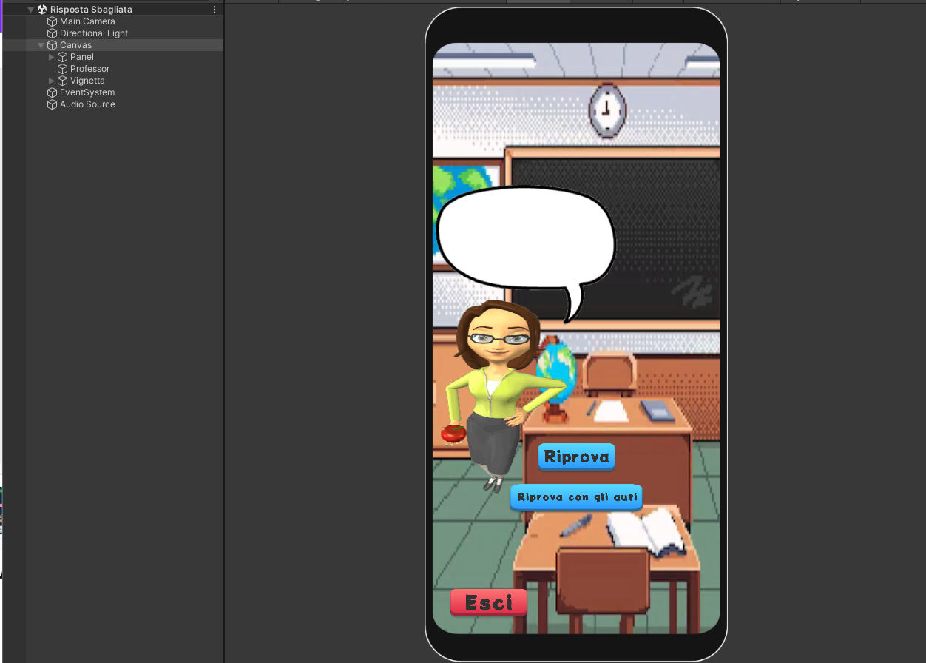
SCENE
RispostaSbagliata
Se l’utente non arriva a 10 perché ha usato troppi o pochi regoli, il testo nella vignetta cambierà e verrà fornita una scelta: se riprovare senza aiuti o riprovare con aiuti.

Slide 15

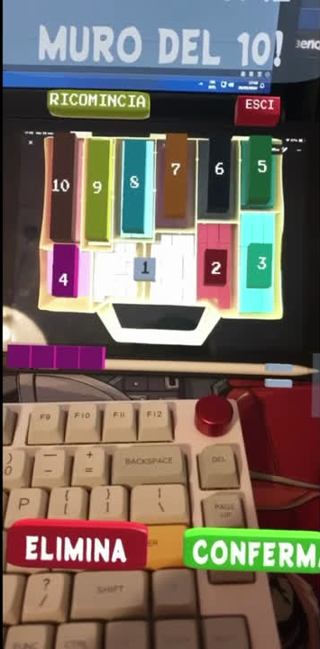


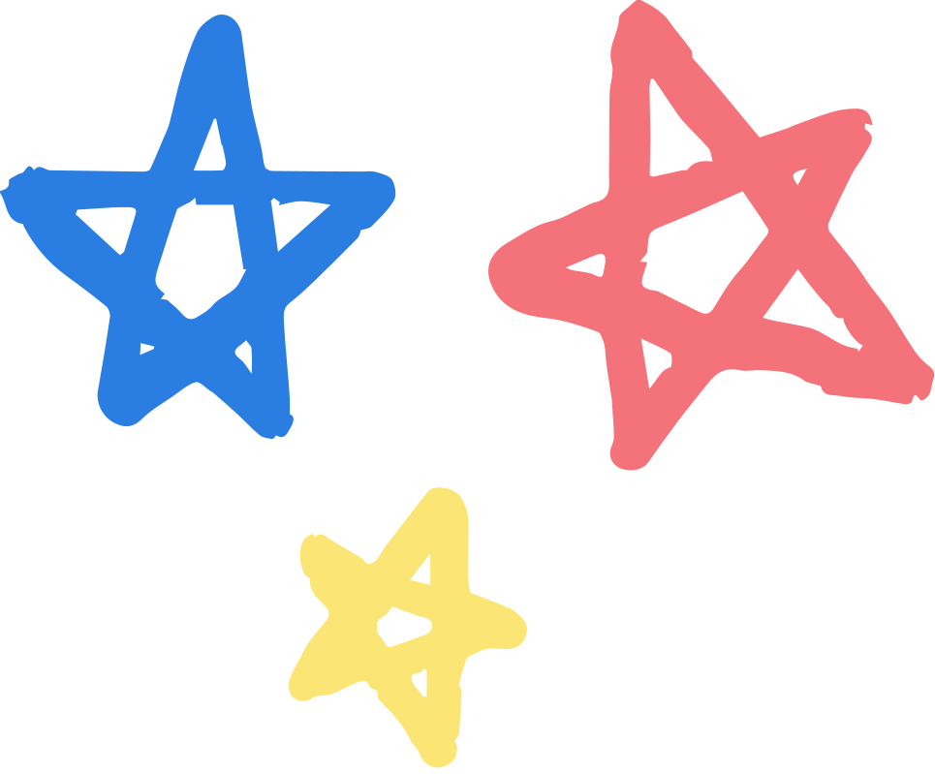

DEMO

Slide 16
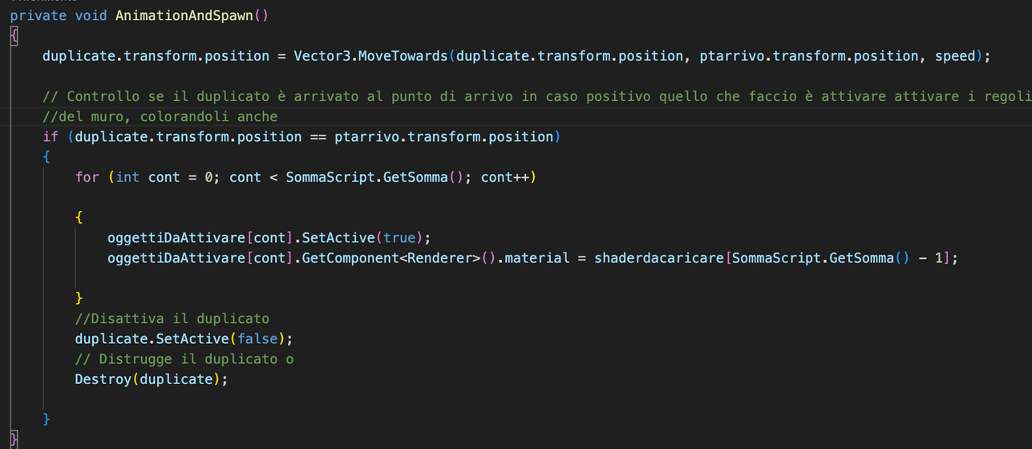
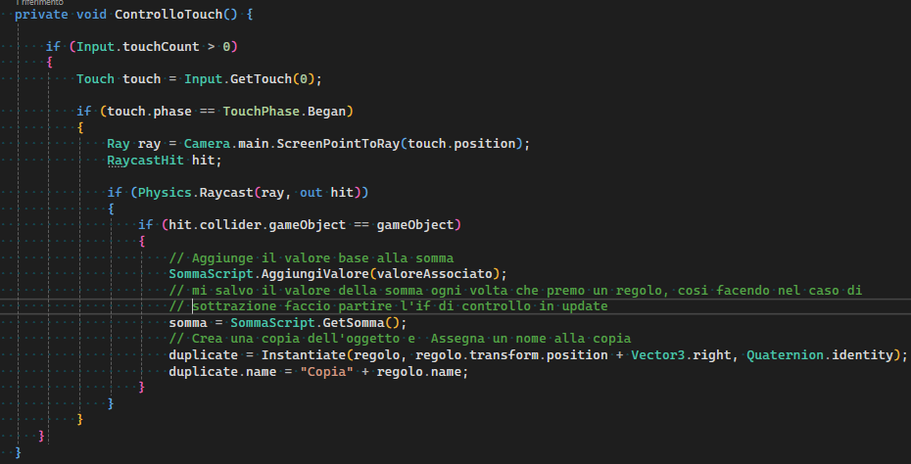
GameScene - SCRIPTS
ControlloTouch & AnimationAndSpawn
Il metodo ControlloTouch() si preoccupa del controllo touch ed è identica anche nella modalità aiuti. Dopo aver controllato che il regolo sia stato premuto, crea un duplicato che servirà per la creazione dell'animazione.
Il metodo AnimationAndSpawn() lo si utilizza per creare l'animazione tramite MoveTowards.
Si controlla che il duplicato sia arrivato a destinazione e attiva i regoli del muro con annessi Material.
Nel caso in cui l’utente dovesse premere il tasto elimina, eseguirà una sottrazione togliendo un regolo per volta e cambiando anche il colore dei regoli.

Slide 17
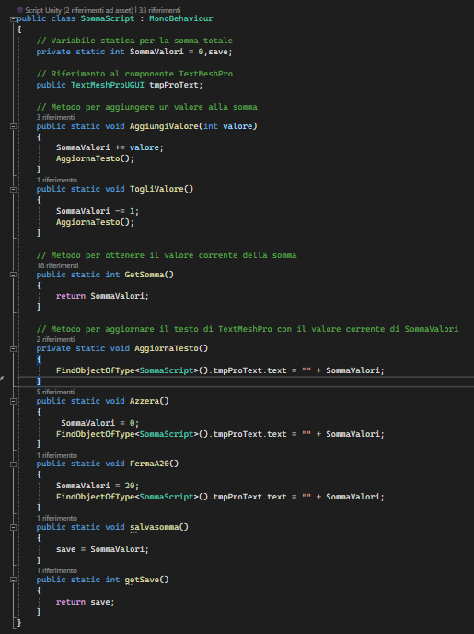
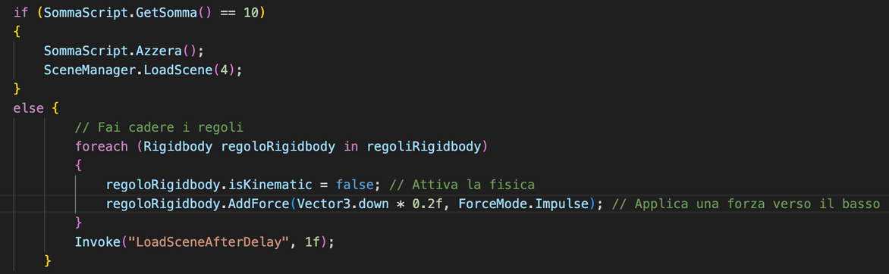
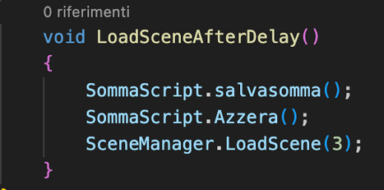
GameScene - SCRIPTS
ConfermaScript & SommaScript
L’ if presente nello script ConfermaScript.
Con esso, l’utente avrà successo solo se la somma è uguale a 10, in caso contrario il muro cadrà.
SommaScript contiene l’implementazione del metodo AggiungiValore(), il quale viene invocato all'interno di CuboScript, più precisamente nel metodo ControlloTouch().

Slide 18
Grazie per l’attenzione!
Made by
Coralluzzo Gabriele Vittorio 052250184
Pascale Andrea 0522501610

